Slide 1
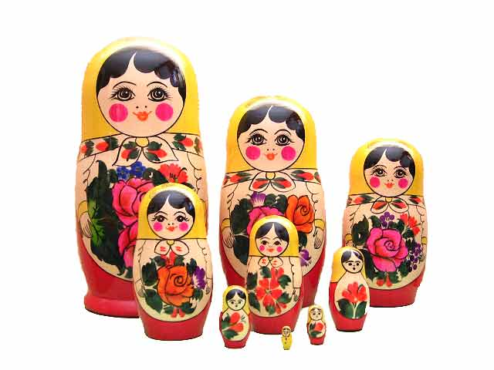
РУССКАЯ МАТРЕШКА

Slide 2
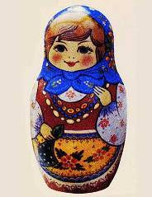
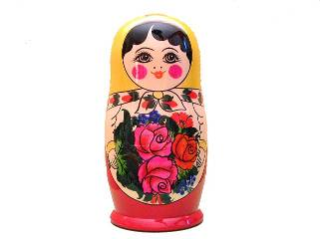
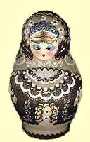
Как две радуги брови, Губы -маки, пунцовый наряд, И румянцем свежие морковки Глянцевые щеки горят.
Мир игрушки удивительно многообразный. Здесь живут рядом сказка и реальность, современность и традиция. Покоряет в них гармония природы, труда и красоты, ремесла и искусства, рожденное живительным источником народного творчества, исторической памятью народа. В игрушке по-своему отразились общественный уклад, быт, нравы и обычаи, достижения ремесла и народного творчества, техники и искусства. Каждый народ создавал свои игрушки, передавая в них свое мироощущение. Игрушки народов разных стран и континентов различны и своеобразны, но есть в них и общие черты. У многих народов встречаются однотипные игрушки, с однотипным сходством их конструкций, форм и декора.

Slide 3
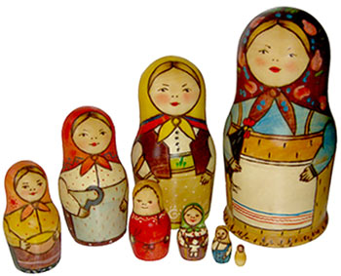
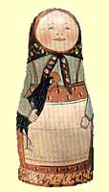
В разъемной игрушке был воплощен образ крестьянской девочки окрещенной в народе распространенным именем Матрешка(Матрена).
Вот такой была самая первая русская игрушка, ставшая русским национальным сувениром. В 1900 году на Всемирной выставке в Париже она получила Золотую медаль. Первая матрешка держит черного петуха, у маленькой палец во рту.

Slide 4
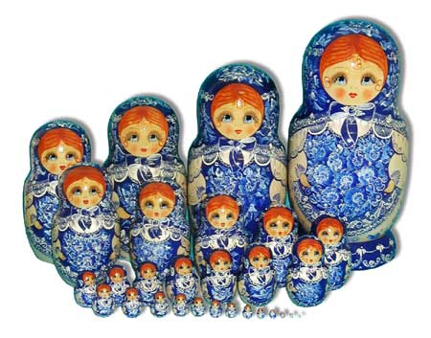
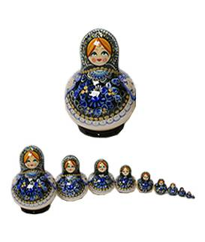
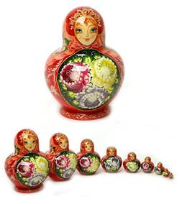
На конец XIX века пришелся настоящий матрешечный бум. В ответ на неожиданный спрос появились и производители. Уже через несколько лет практически весь Сергиев Посад рисовал матрешек. Именно там оказалось и множество опытных токарей, и отличный материал: береза и липа. Рисовали семейными артелями и старики и дети. А затем и в г. Семенове Нижегородской губернии и с. Полхов-Майдан.

Slide 5
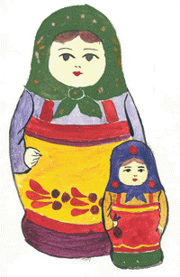
Загорская матрешка в чем-то походит на первую матрешку .Так же наряжена , в руках держит узелок , корзину или цветы. У матрешек намечается несложный геометрический орнамент из полосок и мазков. Для выполнения пятен пользуются тычком. От совмещения пятен получается эффект «лепестков» цветка.

Slide 6
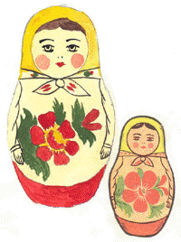
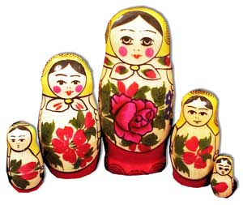
Семеновская матрешка
Самое главное отличие образа семеновской матрешки – декор :крупная цветочная роспись, заполняющая весь центр фигурки . Алые розы , маки , ягоды и листья собраны в букеты ,которые держат матрешки в руках. В манере письма угадывается влияние росписи золотой хохломы

